Slide 1
LTSM Arima 比較
機器學習之深度學習概論與實務期末報告
統計113莊家任
經濟111鄭瑞宇
經濟111莊詠鈞

Slide 2
研究目的

Slide 3

研究目的
利用特斯拉的股票分析研究
LSTM模型及ARIMA模型的表現

Slide 4
模型介紹-ARIMA

Slide 5
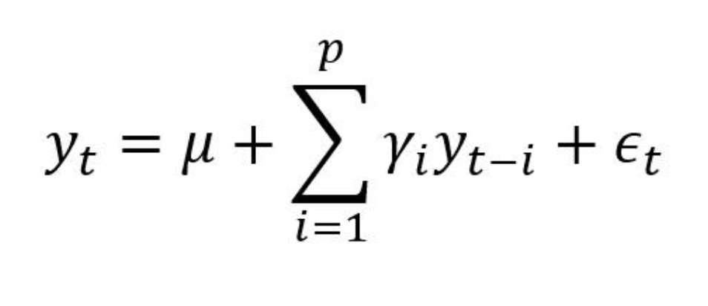
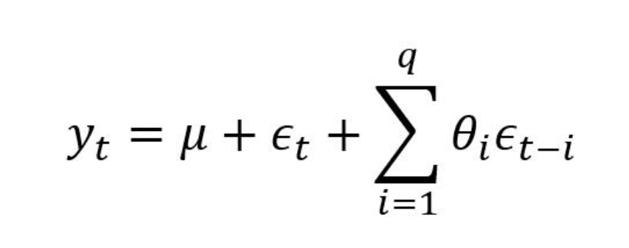
ARIMA
Auto regressive AR(p)
Integrated (d)
moving average MA(q)
Notes:
ARIMA模型最重要的地方在於時序資料的平穩性。平穩性是要求經由樣本時間序列得到的擬合曲線在未來的短時間內能夠順著現有的形態慣性地延續下去，即資料的均值、方差理論上不應有過大的變化。
1.自迴歸model
自迴歸模型是描述當前值與歷史值之間的關係的模型，是一種用變數自身的歷史事件資料對自身進行預測的方法。
其中，yt是當前值；μ是常數項；p是階數；γi是自相關係數，ϵt是誤差值
3.moving average
移動平均模型關注的是自迴歸模型中的誤差項的累加。它能夠有效地消除預測中的隨機波動。

Slide 6
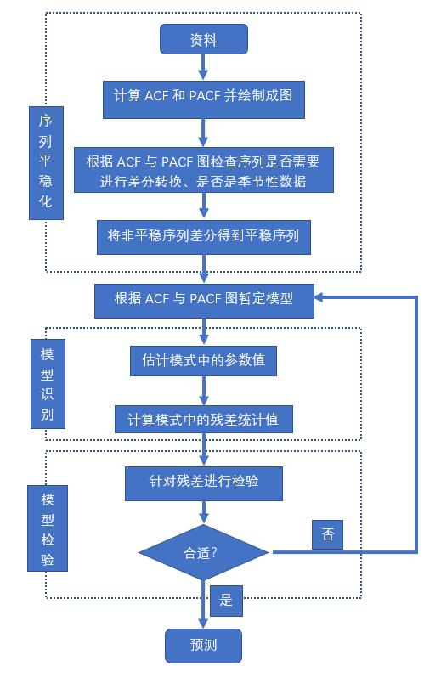
模型介紹-ARIMA
根據時間序列的散點圖、自相關函數和偏自相關函數圖以ADF單位根檢驗其方差、趨勢及其季節性變化規律，對序列的平穩性進行識別。
對非平穩序列進行平穩化處理。如果數據序列是非平穩的，則需要對數據進行差分處理。
建立相應的模型並檢驗。
進行參數估計，檢驗是否具有統計意義。
進行假設檢驗，診斷殘差序列是否為白雜訊。
利用已通過檢驗的模型進行預測分析。

Slide 7
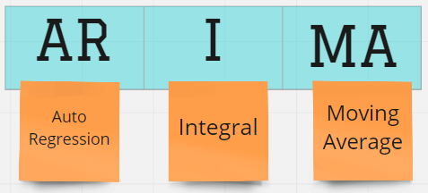
pmdarima.arima-auto_arima

Slide 8

資料處理

Slide 9
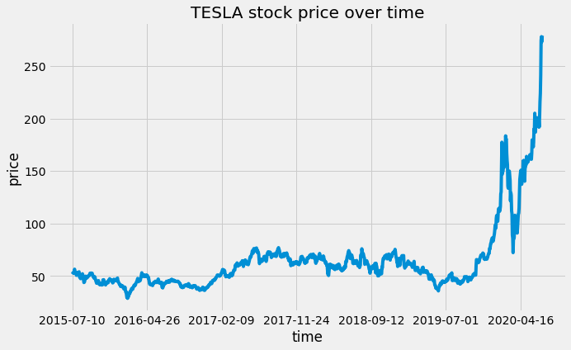
資料處理及code
特斯拉股票
2015-07-10~2020-07-01日
收盤價資料
存在趨勢
不平穩

Slide 10
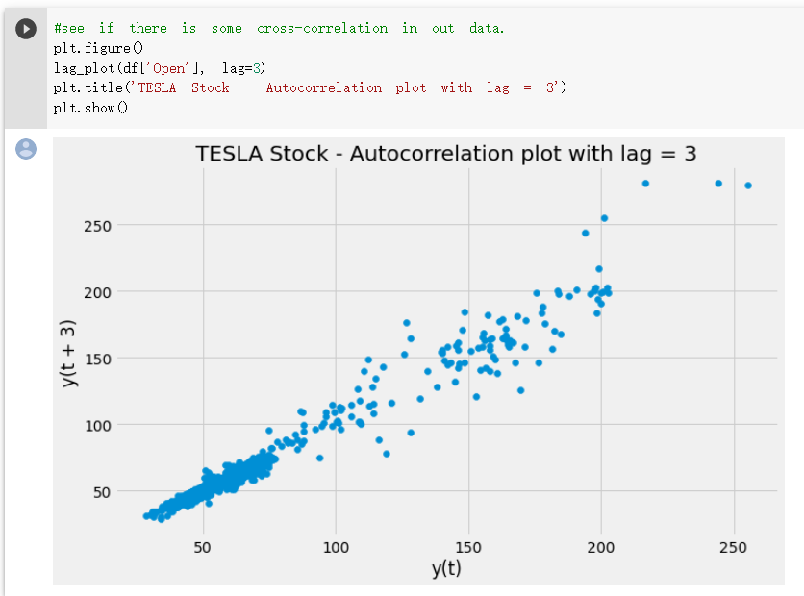
資料處理及code
根據落後三期的資料跟現在的資料做散點圖
決定是否適合做自回歸

Slide 11

單根與隨機趨勢 (Unit Root & Stochastic Trend)
趨勢分成兩種類型，固定趨勢與隨機趨勢
一筆資料可能同時存在兩種趨勢，也可能只存在其一，或甚至不具有趨勢性。
固定趨勢(Trend Stationary, TS)：固定趨勢的意思是我們的當期資料t與s期後的資料期望值並不相等，序列資料也並非定態，對於這樣的時間序列我們非常好理解，只要將固定項去除我們就重新得到定態時間序列。
隨機趨勢(Stochastic Trend)：隨機趨勢與固定趨勢最大的差別在於，只要發生了一次隨機趨勢，就會造成整個序列的永久改變，我們稱做外生衝擊(exogenous shocks)，而檢驗隨機趨勢的方法，我們會觀察這筆時間序列資料具不具有單根(unit root)，只要擁有單根，我們就說他具有隨機趨勢。
參考網址:https://reurl.cc/6lA8Wk
參考著作:陳旭昇教授 時間序列分析-總體經濟與財務金融之應用 2nd Edition

Slide 12
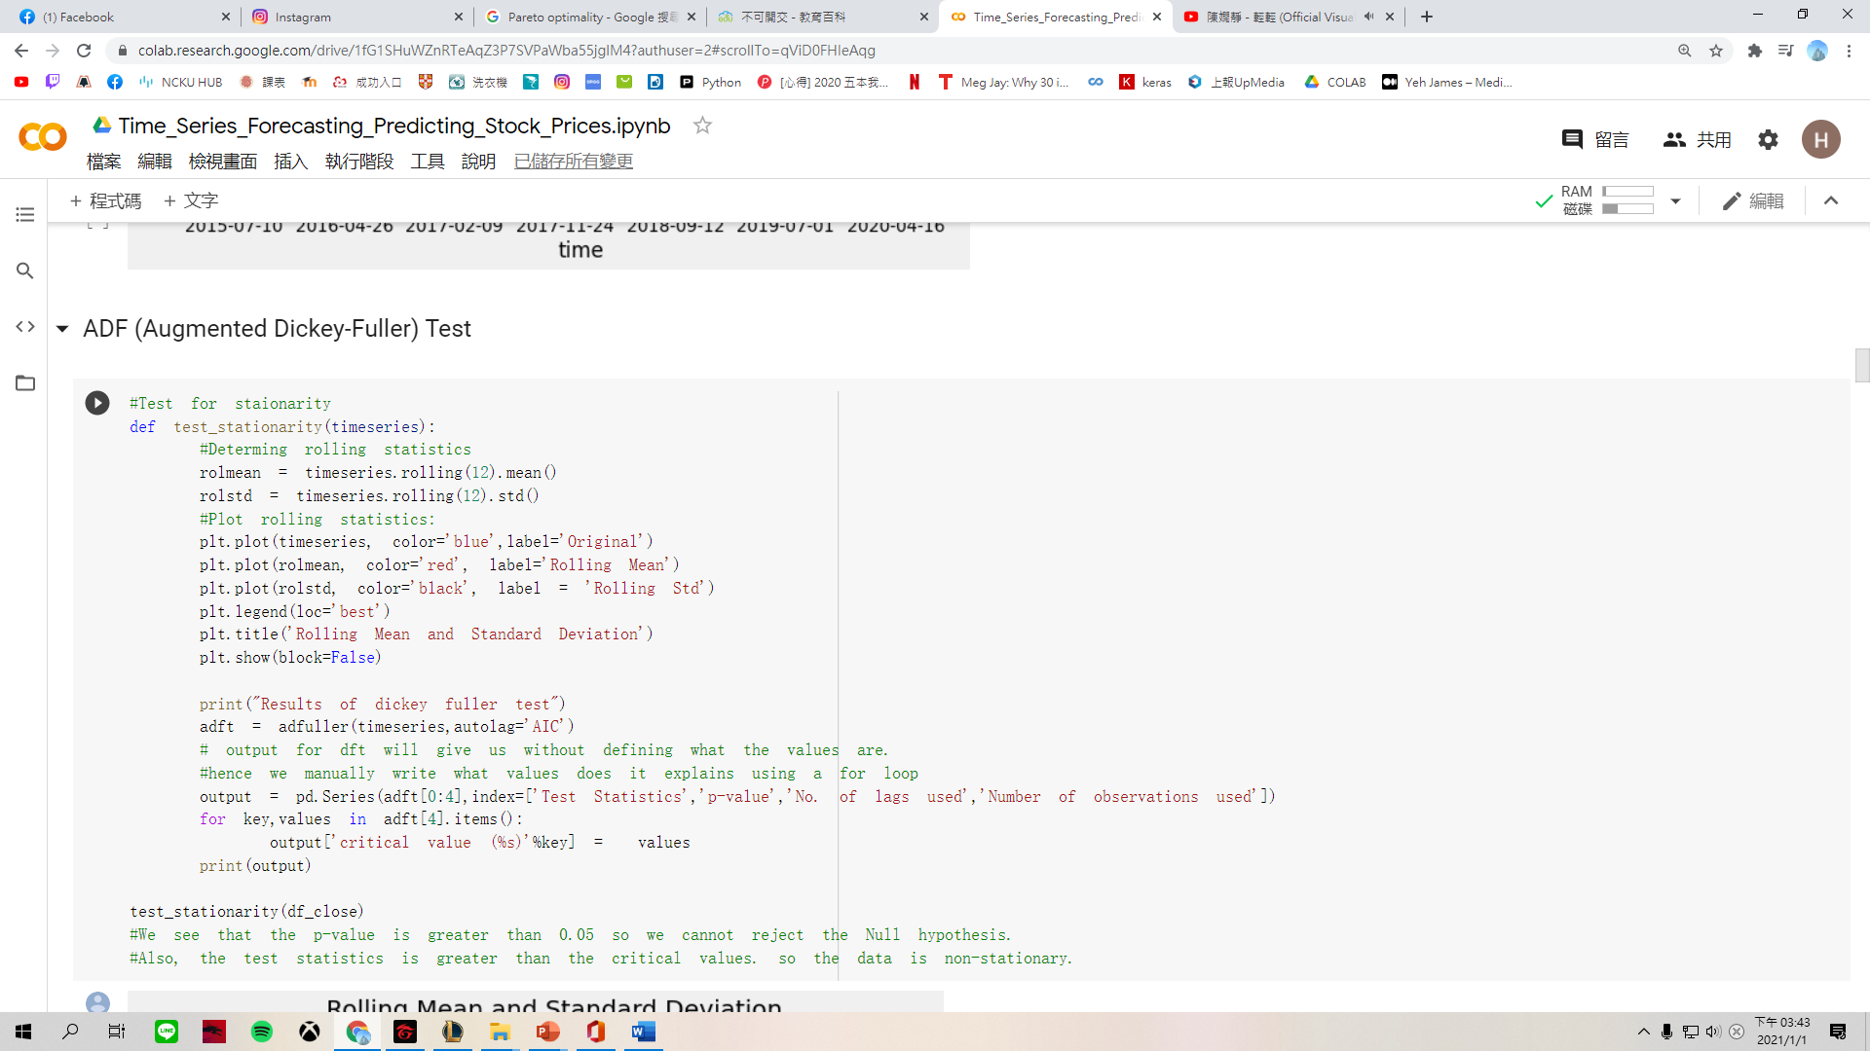
資料處理及code
進行單根檢定及adf test
觀測有無定態

Slide 13
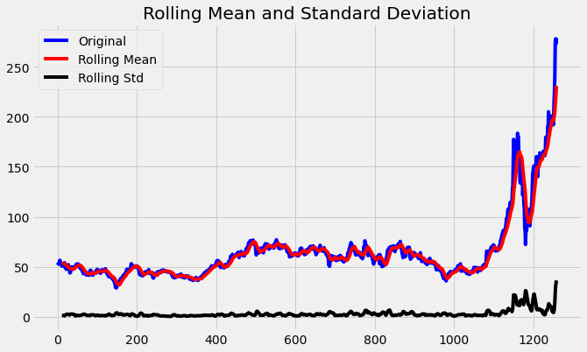
Test Statistics 3.980002 p-value 1.000000 No. of lags used 23.000000 Number of observations used 1235.000000 critical value (1%) -3.435656 critical value (5%) -2.863883 critical value (10%) -2.568018 dtype: float64
有明顯相關但無定態

Slide 14
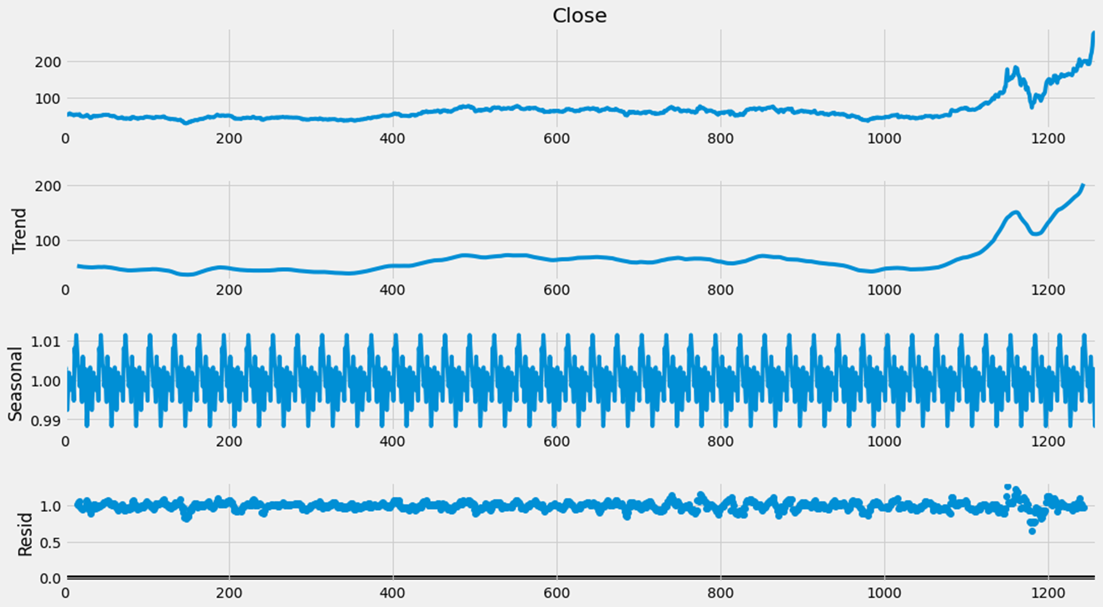
資料處理
時間序列拆三部分:趨勢 、季節性、波動
觀察是否定態

Slide 15
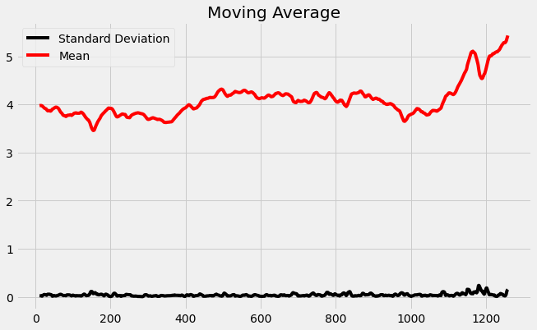
資料處理
取log
移動平均

Slide 16
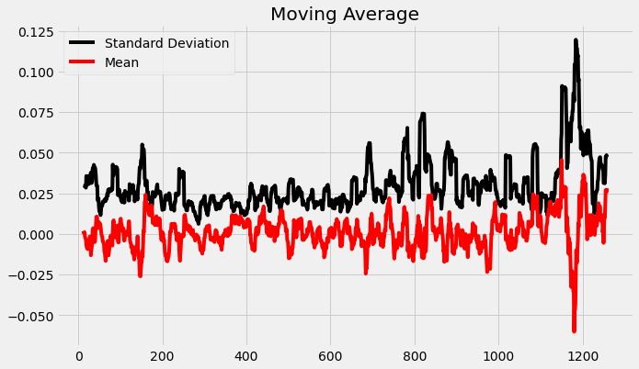
資料處理
取log_dif
移動平均

Slide 17
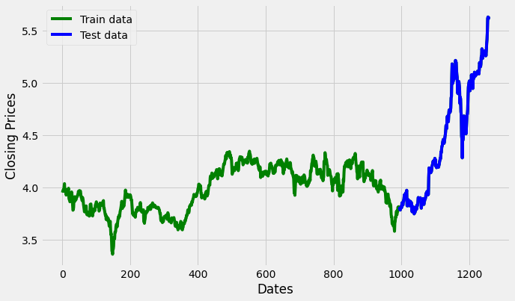
split data into train and training set

Slide 18
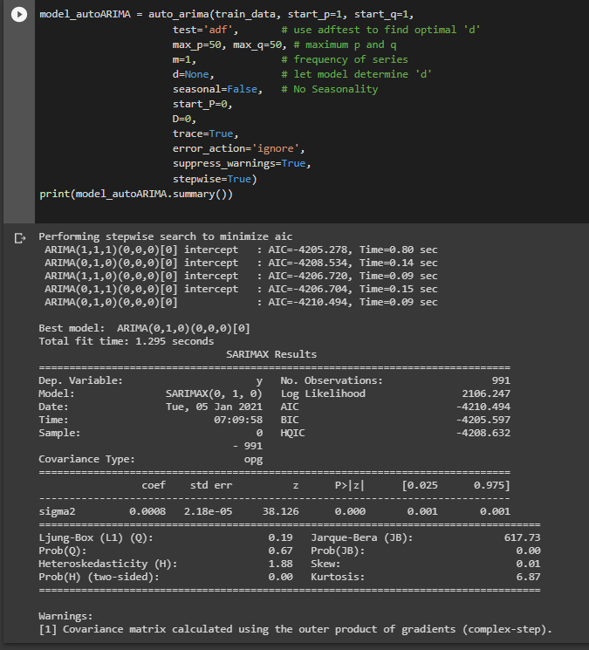
選擇最適模型 估計參數

Slide 19
選擇最適模型 估計參數

Slide 20
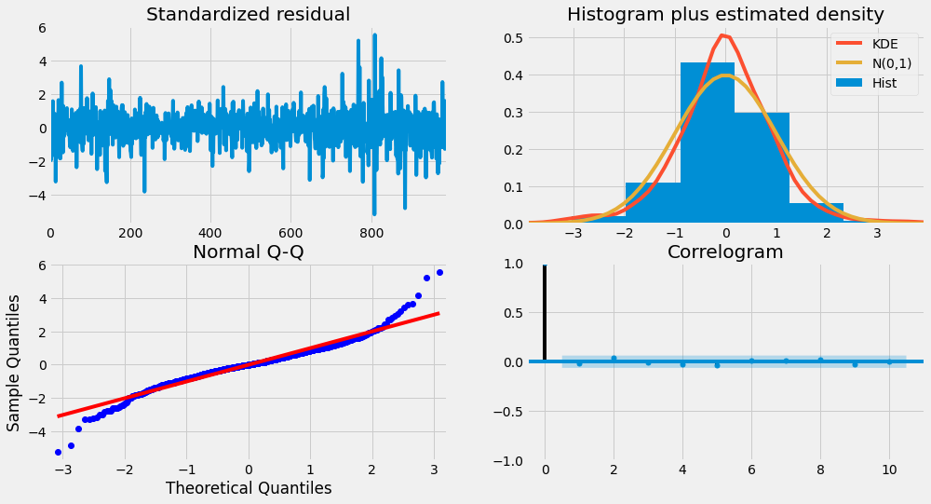

Slide 21
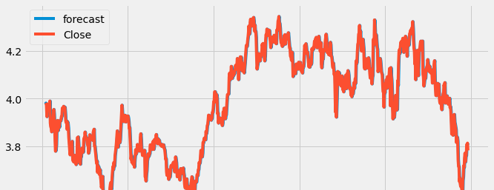
In-data predict

Slide 22
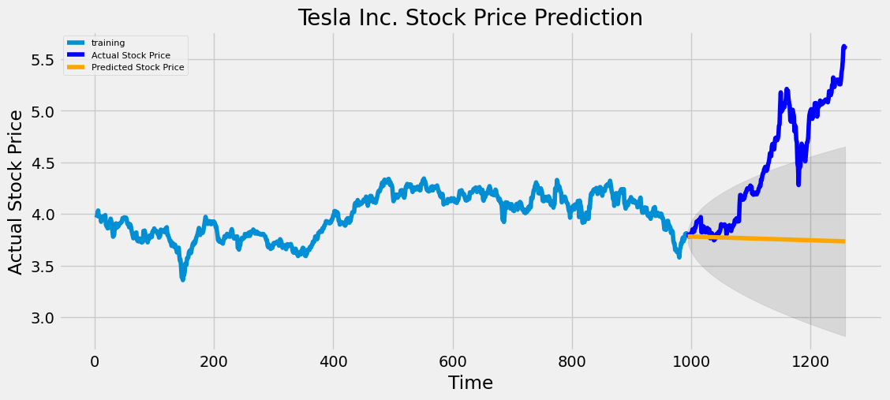
Out-data predict

Slide 23
Out-data predict
MSE: 20.61
MAE: 4.50
RMSE: 4.54
MAPE: 1.01

Slide 24

LSTM
1.遺忘閘
2.更新閘
3.輸出閘
解決的問題
1.梯度消失OR梯度爆炸
2.短期記憶、長城依賴的問題

Slide 25
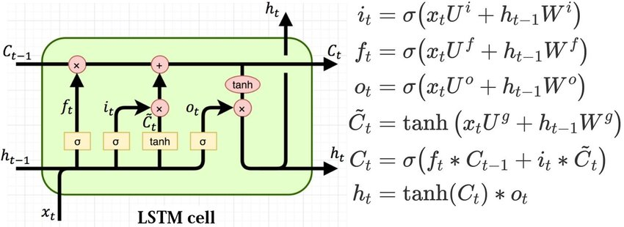

Slide 26
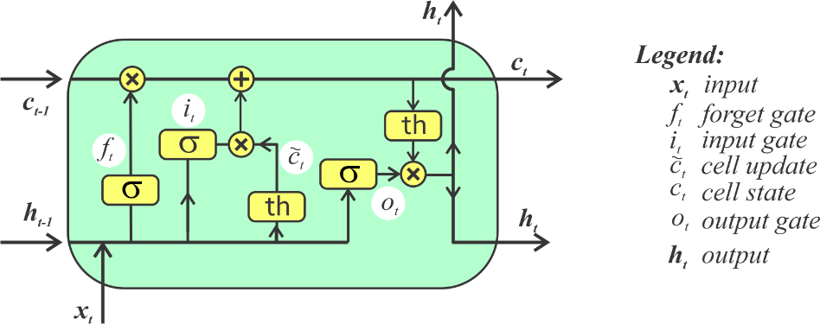
Forget Gate

Slide 27
Update Gate

Slide 28
Output Gate

Slide 29
LSTM與ARIMA比較
 | MSE | RMSE | MAE | MAPE
LSTM | 0.0388 | 0.1969 | 0.1341 | 2.6944
ARIMA | 0.1953 | 0.4419 | 0.3791 | 0.0740
均方誤差MSE（Mean Square Error） | MSE$= \frac{1}{n}\sum_{i=1}^{n}{{\left(\overline{yi}−y_{i}\right)}^{2}}$
均方根误差RMSE（Root Mean Square Error） | $$RMSE = \sqrt{\frac{1}{n}\sum_{i=1}^{n}{{\left(\overline{yi}−y_{i}\right)}^{2}}}$$
平均絕對誤差MAE（Mean Absolute Error） | $$MAE = \frac{1}{n}\left|{\overline{y}}_{i}−y_{i}\right|$$
平均百分比絕對誤差MAPE（Mean Absolute Percentage Error） | $$MAPE =\frac{100\%}{n}\sum_{i=1}^{n}{\frac{\left|{\overline{y}}_{i}−y_{i}\right|}{y_{i}}}$$

Slide 30

參考網址
ARIMA模型- MBA智库百科
ARIMA模型- 維基百科，自由的百科全書 - Wikipedia
時間序列--ARIMA（原理簡單應用
R語言自學日記(13) -處理趨勢問題
R語言自學日記(14) -ARIMA模型簡介與定階

Slide 31
分工表
姓名 | 鄭瑞宇 | 莊詠鈞 | 莊家任
工作 | 資料處理 ARIMA模型 | LSTM模型 兩模型比較 | 資料處理 PPT製作

Slide 32
Thanks for listening

